Slide 1







Slide 2





Slide 3
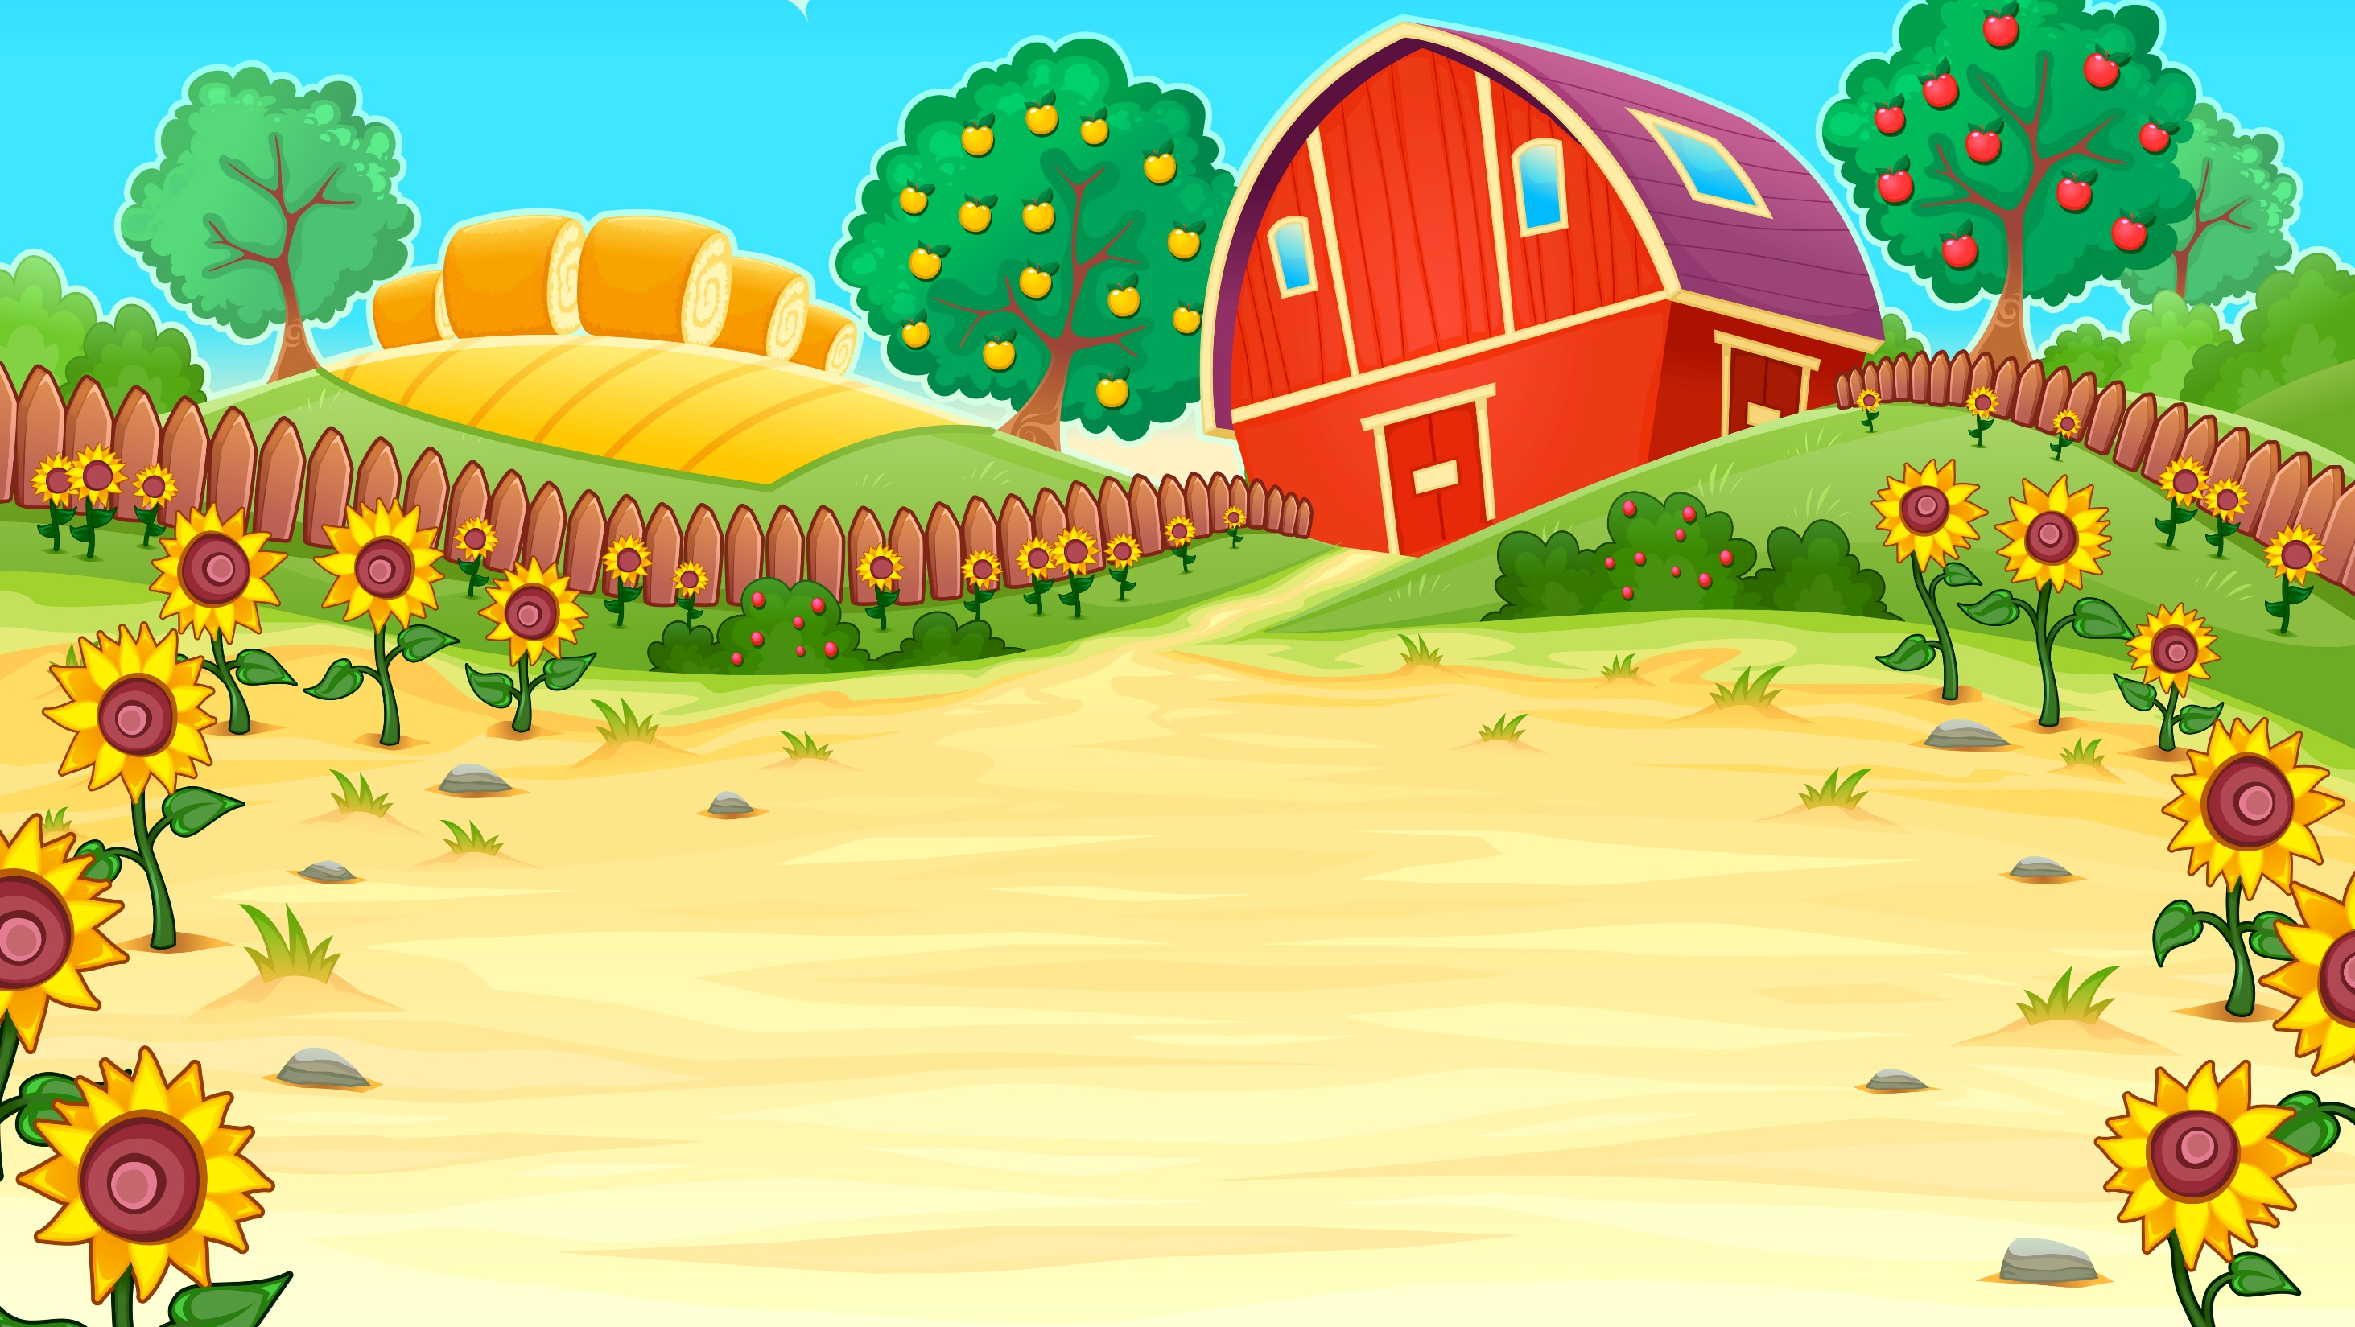













Slide 4


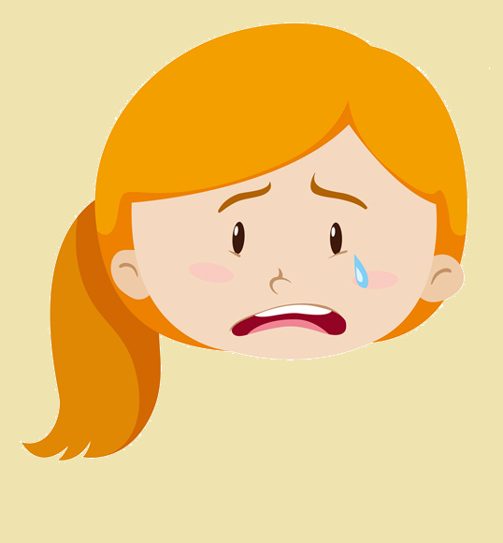






Học tiếp
3
2
4
5
1

Slide 5
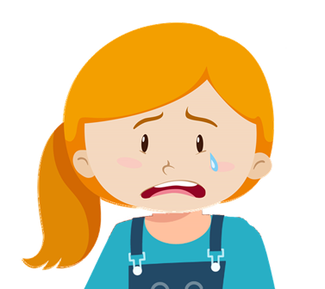



CÂU HỎI:
Hành động nào là hành động chăm sóc, bảo vệ cơ quan bài tiết nước tiểu?
Nhịn đi tiểu
Uống đủ nước mỗi ngày
Ăn mặn
Không tắm rửa mỗi ngày

Slide 6

CÂU HỎI:
Hành động nào là hành động không tốt cho cơ quan bài tiết nước tiểu?
Không ăn mặn
Uống nước vừa đủ
Nhịn đi tiểu
Vệ sinh sạch sẽ cơ thể

Slide 7
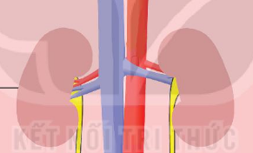
CÂU HỎI:
Đây là bộ phận nào của cơ quan bài tiết nước tiểu?
Phổi
Thận
Bóng đái
Tim

Slide 8
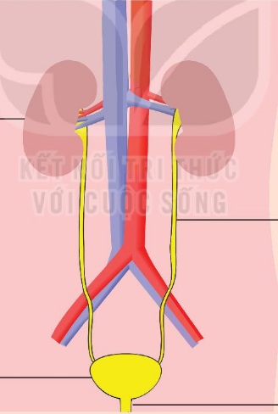
CÂU HỎI:
Đây là bộ phận nào của cơ quan bài tiết nước tiểu?
?
Ống dẫn nước tiểu
Mạch máu
Ống dẫn khí
Khí quản

Slide 9
CÂU HỎI:
Đây là bộ phận nào của cơ quan bài tiết nước tiểu?
?
Ống dẫn nước tiểu
Thận
Ống đái
Bóng đái

Slide 10




Slide 11



1. Vẽ sơ đồ hoặc nói về một cơ quan của cơ thể mà em đã học

Slide 12
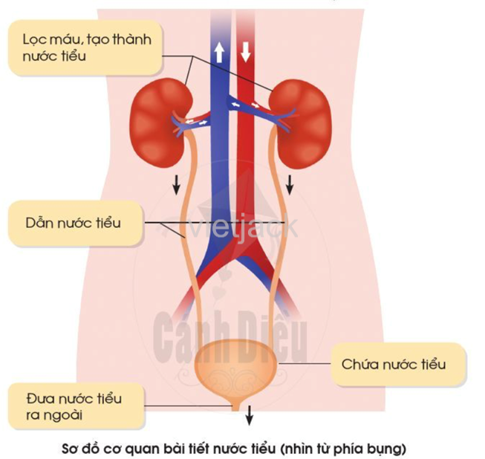
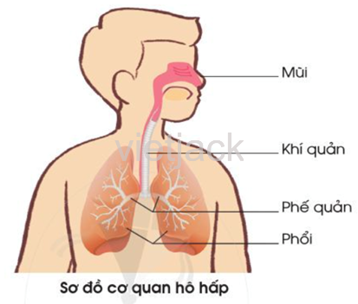

Slide 13

2. Chia sẻ về cách chăm sóc, bảo vệ cơ quan đó

Slide 14





Thảo luận về cách chăm sóc, bảo vệ một cơ quan trong cơ thể:
Thảo luận nhóm 4

Slide 15





Các nhóm khác
lắng nghe - góp ý - bổ sung
Cùng chia sẻ

Slide 16
Để chăm sóc, bảo vệ cơ quan vận động, ta cần: ăn uống đầy đủ, vận động đúng tư thế và tránh không để bị trấn thương.
Để chăm sóc, bảo vệ cơ quan hô hấp ta cần: giữ ấm cơ thể; vệ sinh mũi, họng; rửa tay đúng cách; tránh xa nơi khói bụi; giữ nơi ở sạch sẽ, đủ ẩm, thoáng khí; ăn uống đầy đủ, tập thể dục dều đặn.

Slide 17


Bản thân em đã biết cách chăm sóc và bảo vệ các cơ quan của cơ thể chưa? Hãy chia sẻ trước lớp.
Trước diễn biến phức tạp của dịch Covid, em đã làm gì để bảo vệ cơ thể?

Slide 18




KẾT LUẬN
Ta cần tập thể dục thể thao, ăn uống khoa học, vận động đúng tư thế, biết cách để chống cong vẹo cột sống, đeo khẩu trang,...

Slide 19



